Slide 1
Structura materiei
Radiații ionizante

Slide 2
Definiția radiației
Radiația este o energie sub formă de unde electromagnetice sau substanțe particulare, care călătoresc în aer.
Definiția ionului
Ionii sunt atomi cu extra-electroni sau electroni lipsă. Când un atom primește sau pierde electroni, atomul formează un ion.

Slide 3
Tipuri de radiații
Radiații ionizante
Radiație neionizantă

Slide 4
Ionizante vs neionizante
Radiații ionizante
Undele electromagnetice cu energie înaltă (raze X,raze gamma) sau particule grele (alfa și beta).
Energie suficient de mare pentru a elibera electronul de pe orbită.
Radiații neionizante
Undele electromagnetice de energie inferioară (infraroșii , vizibile, microunde).
Nu este suficientă energie pentru a trage electronul din orbită, dar poate excita electronul.

Slide 5
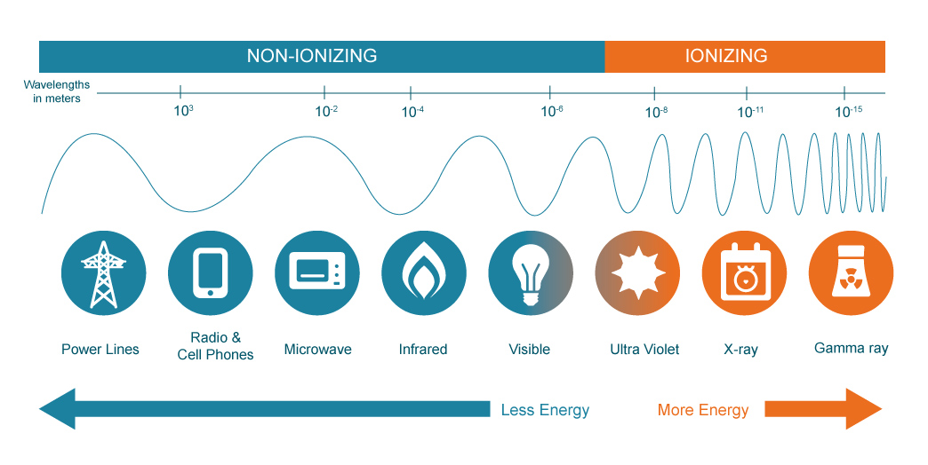
Radiation

Slide 6
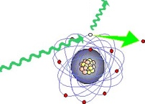
Radiația ionizantă
Se spune că o radiație este ionizantă atunci când are suficientă energie pentru a elibera unul sau mai mulți electroni de la atomi sau molecule din mediul iradiat. Acesta este cazul radiațiilor electromagnetice, cum ar fi radiațiile gamma, razele X și unele raze ultraviolete. Luminile vizibile sau în infraroșu nu sunt ionizante, dar nici microundele sau undele
radio.

Slide 7
Forme ale radiației ionizante
GAMMA
Pătrund adânc
Nevoie de oțel, plumb, etc. Pentru a le proteja
Radiațiile X
În mod obișnuit, radiații electromagnetice produse de o mașină cu raze X.
Penetrarea depinde de lungimea de undă și de materialul care este iradiat.
Folosiți beton pentru a proteja.

Slide 8
Forme ale radiației ionizante
ALFA
Călătorește doar o distanță scurtă în aer (~ 4 "în aer)
Oprit de pielea moartă, filmul apei, foaie de hârtie
Foarte periculoase atunci când sunt luate în organism
Evitați inhalarea sau ingerarea
BETA
Pătrund corpul uman pană la adâncimea de 0,1-0,5”
Pot pătrunde lemnul pana la aproximativ 1,5 “
Oprite cu 0,5 "aluminiu sau Plexiglas

Slide 9
Urmăriți acest video:
https://www.youtube.com/watch?v=uJ3ea9fa6CA

